Slide 1
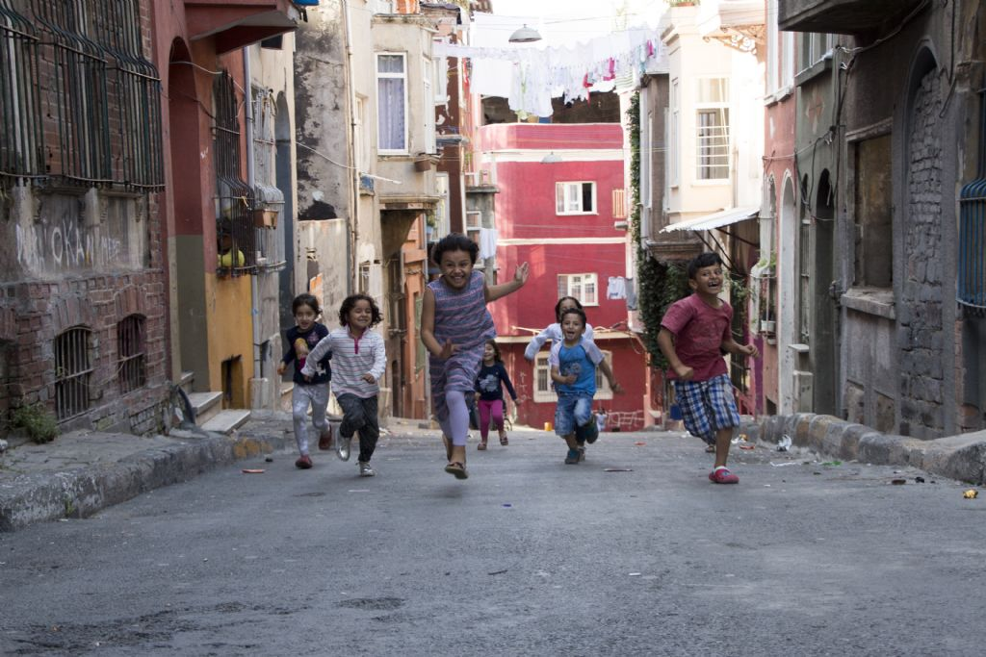

ÇOCUKLARDA MAHREMİYET

Slide 2
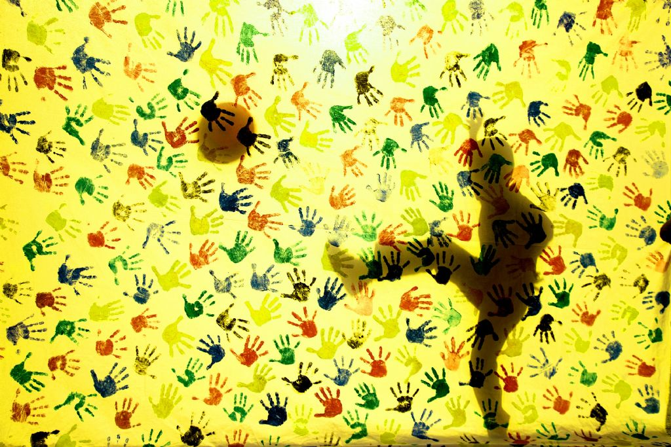
İYİ DOKUNUŞ
KÖTÜ DOKUNUŞ
ÇOCUKLAR, ÇEŞİTLİ DOKUNUŞLAR VARDIR.
DOKUNUŞLAR DUYGULARI PAYLAŞMAK İÇİNDİR.

Slide 3
İYİ DOKUNUŞ NEDİR?
İyi dokunuşlar, kendimizi iyi hissettirir. Annemiz babamız gibi sevdiğimiz ve güvendiğimiz insanlar bize bu şekilde dokunur.

Slide 4



İyi dokunuş kendimizi mutlu, huzurlu ve güvende hissettirir.

Slide 5
KÖTÜ DOKUNUŞ NEDİR?
Kötü dokunuşlar bize kendimizi kötü hissettirir. Hoşlanmadığımız her dokunuş kötü dokunuştur.

Slide 6

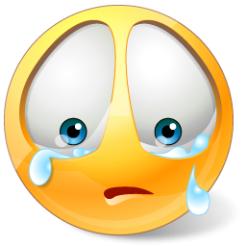
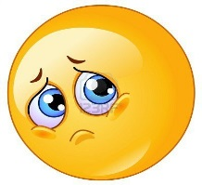

Kötü dokunuş kızgın, korkmuş, utanmış ve değersiz hissettirir.

Slide 7
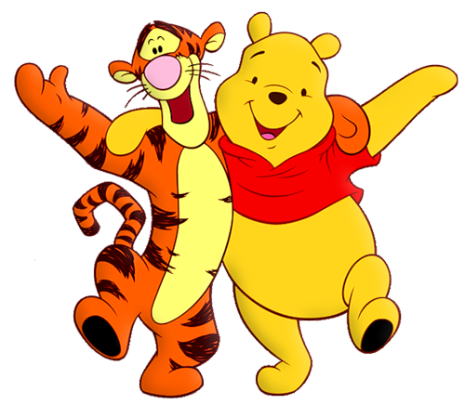
Anne babanın sana sarılması, arkadaşlarınla selamlaşman, öğretmeninin sırtını sıvazlaması iyi dokunuştur. Kısacası bunlar sana kendini iyi hissettirir.

Slide 8
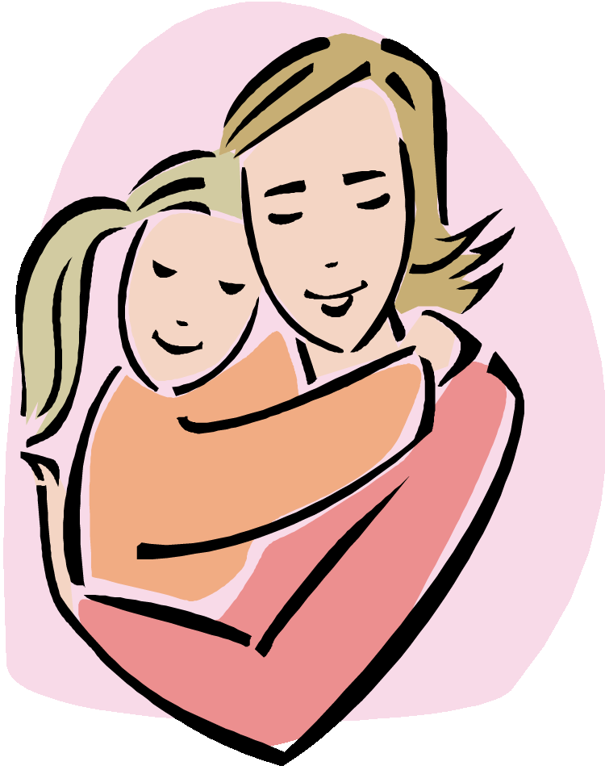
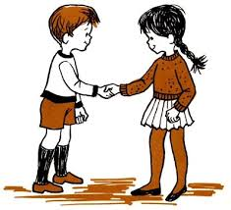
İYİ DOKUNUŞLAR

Slide 9
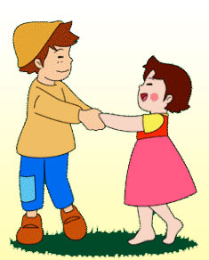
İYİ DOKUNUŞ

Slide 10
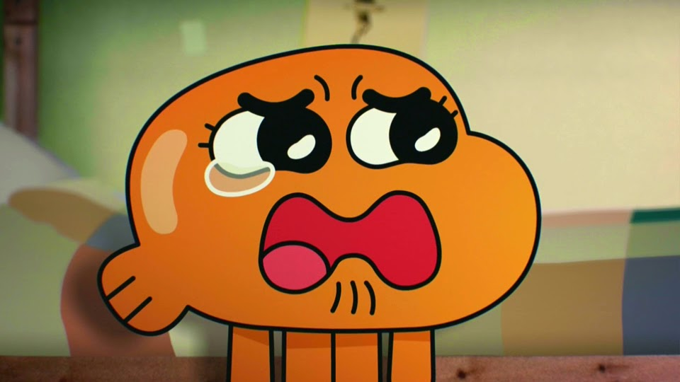
Hoşlanmadığın her dokunuş kötü dokunuştur. Canını acıtmasa da !

Slide 11
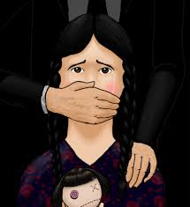
KÖTÜ DOKUNUŞ

Slide 12
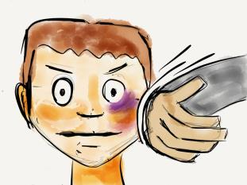
KÖTÜ DOKUNUŞ

Slide 13
ÖZEL YERLERİMİZ
VÜCUDUMUZDA BAZI ÖZEL YERLERİMİZ BULUNUR. BİZ İZİN VERMEDİĞİMİZ SÜRECE HİÇ KİMSE BU ÖZEL YERLERİMİZE DOKUNAMAZ !

Slide 14
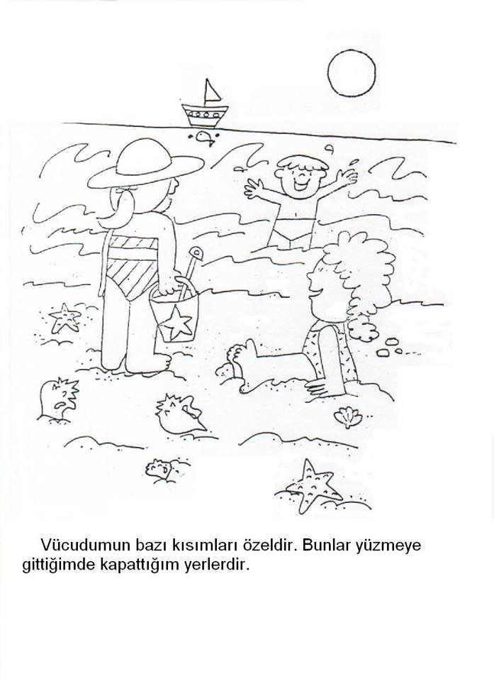

Slide 16
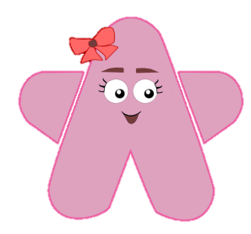
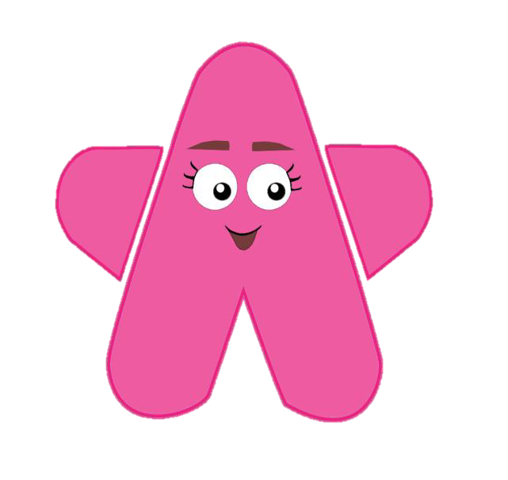
Özel Dokunuşlar:
Bazı büyükler bir çocuğun özel yerlerine bazı durumlarda bakabilir ya da dokunabilir!
Peki bu büyükler kim??
Mesela annen, baban, doktor veya hemşire olabilir.
Ancak senden İZİN almak şartıyla!

Slide 17
Aşağıdaki gibi durumlarda büyükler çocukların özel yerlerine bakabilir/dokunabilir:
Bebek altı değiştirmek,
Bebeği yıkamak ve kurulamak,
Hasta bir çocuğa bakmak,
Bir çocuğu tedavi etmek,

Slide 18
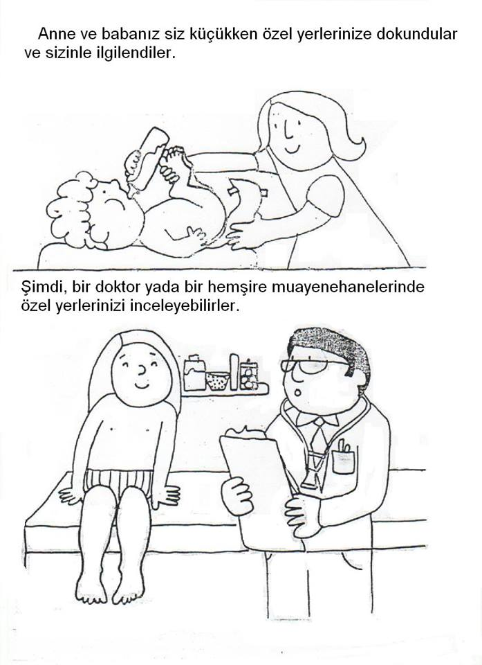

Slide 19
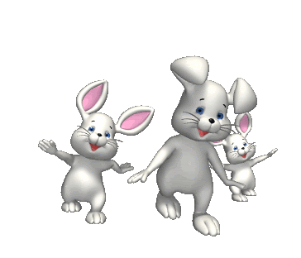
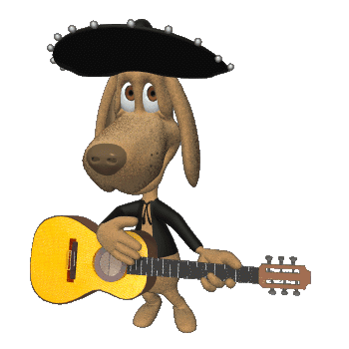
EĞER KÖTÜ BİR DOKUNUŞ YA DA BAKIŞLA KARŞILAŞIRSAN NE YAPMAN GEREKİYOR ?

Slide 20
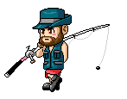
HAYIR DE!
Eğer kötü bir dokunuş veya bakışla karşılaşırsan HAYIR DE!
HAYIR DE!
UZAKLAŞ.
GÜVENDİĞİN BİR BÜYÜĞÜNE SÖYLE.
BİRİSİ SENİ DİNLEYENE KADAR SÖYLEMEYE DEVAM ET.

Slide 21
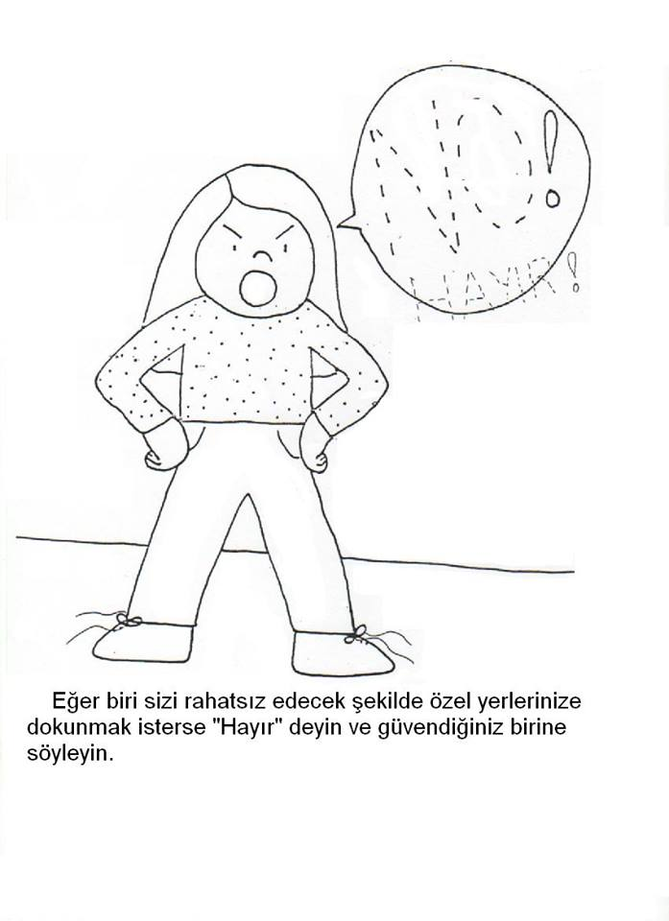

Slide 22
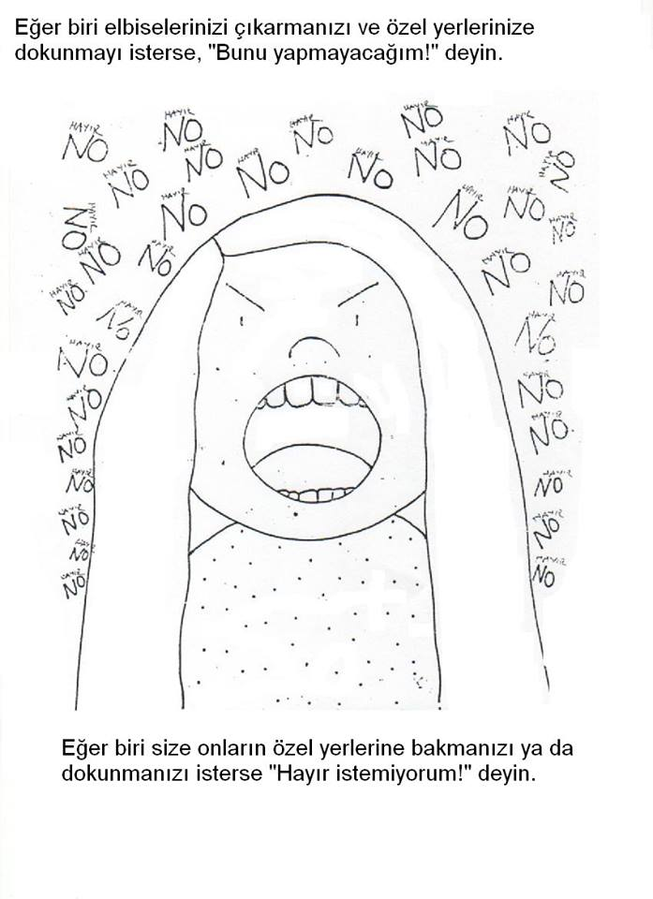

Slide 23
BİRİ SİZİN YANINIZDA SOYUNMAYA KALKARSA UYARIN, BULUNDUĞUNUZ YERİ TERK EDİN
ARKADAŞLARINIZDA ÖZEL BÖLGENİZE DOKUNURSA UYARIN, TEKRAR EDERSE ÖĞRETMENE SÖYLEYİN.

Slide 24
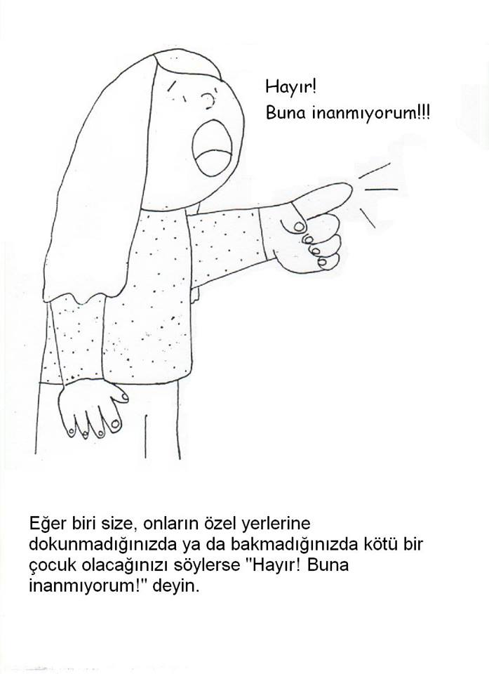

Slide 25
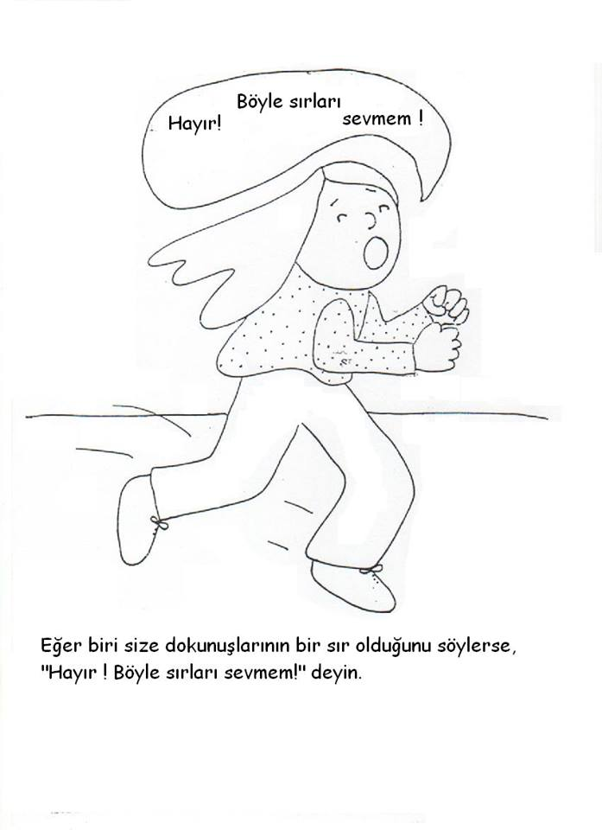

Slide 26
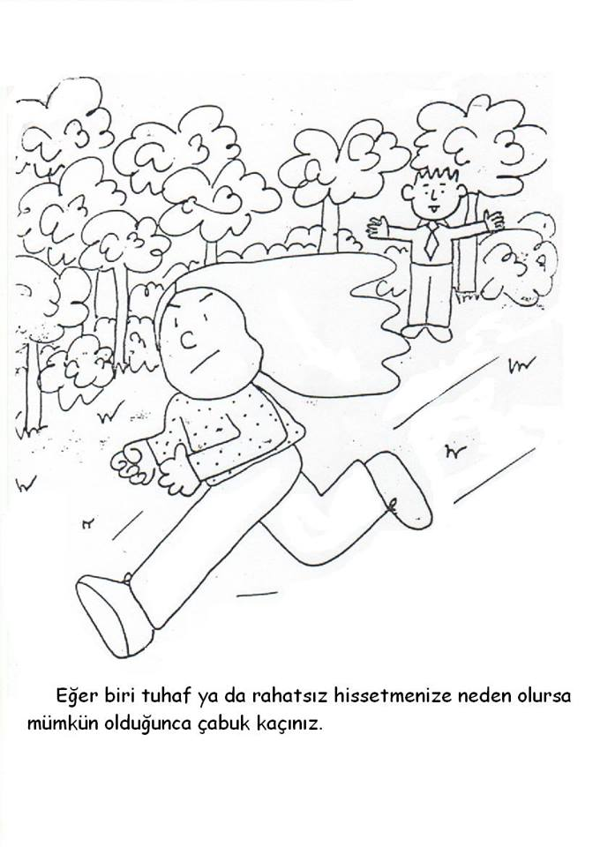

Slide 27
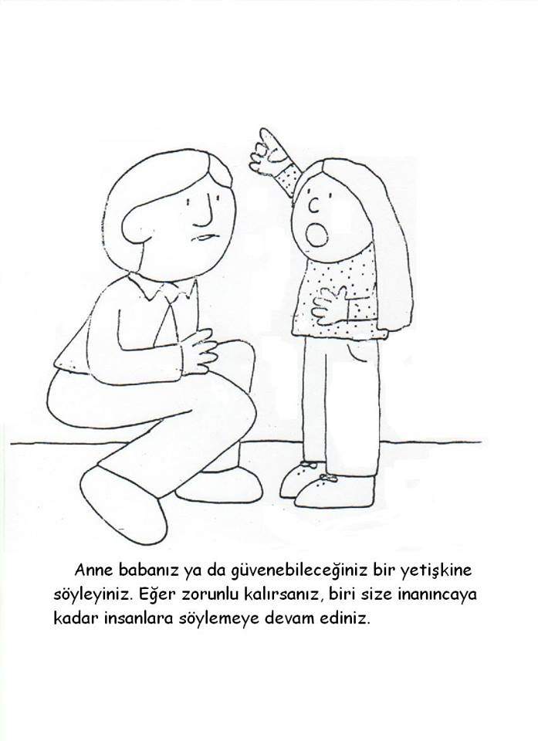

Slide 28
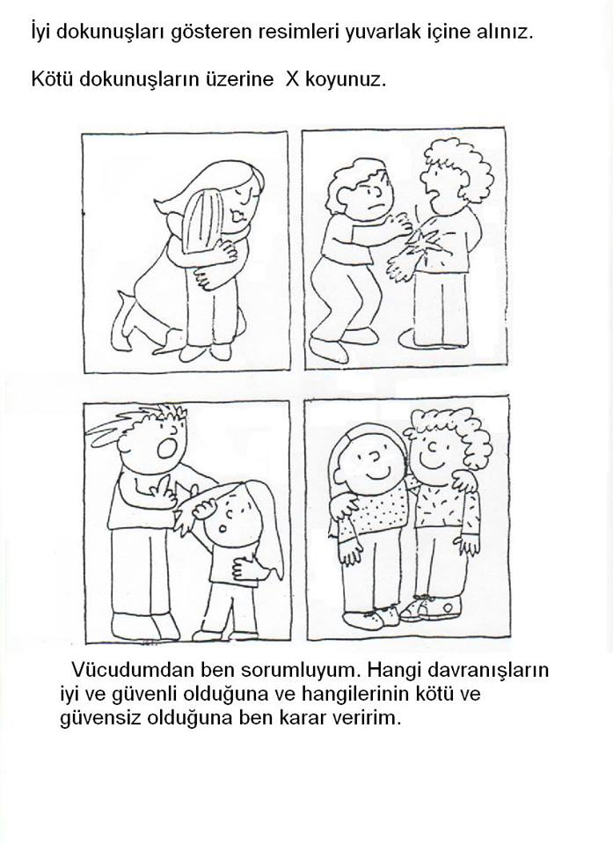

Slide 29
Kötü dokunuş ve bakışlar asla bir çocuğun suçu değildir .
Bedenin sana aittir.
Hiç kimse bir çocuktan kötü bir sır saklamasını isteyemez .
İstemediğin hiçbir şeyi kimse sana yapamaz, dokunamaz, akrabaların olsa dahi!

Slide 30
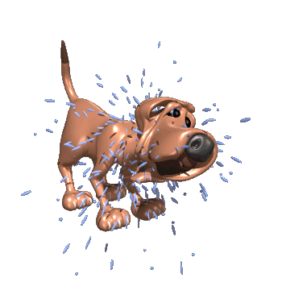
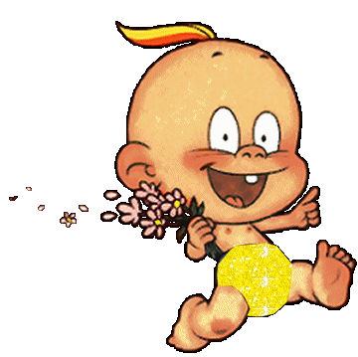
Beni Dinlediğiniz İçin Teşekkür Ederim.

